Slide 1
遗传学期末考试范围
第九章 基因突变
第十二章 表观遗传学
第十三章 核外遗传
第十章 基因与基因组学
第十一章 免疫遗传
第十四章 细菌的遗传分析
第十五章 病毒的遗传分析
名词解释
填空
简述
计算与分析

Slide 2
第九章 基因突变
基因突变的概念和分类；
基因突变的一般特征；
诱变因素及突变的分子机理
ＤＮＡ损伤的修复方式及意义。

Slide 3
第九章 基因突变
1. 基因突变：
基因(DNA）分子中发生碱基对的替换、增添和缺失，而引起的基因结构的改变，与原来基因形成对应关系。
如红眼基因W→白眼基因w
2. 基因突变的分类
（1）按突变发生的细胞类型：
体细胞突变和生殖细胞突变
（2）按突变后氨基酸的变化：
同义、错义、无义、移码突变
（3）按突变后表型的变化：
形态、生化、致死、渗漏、中性突变
3. 基因突变的特征
1、突变的稀有性
3、突变的平行性
5. 突变的多害少利性
2、突变的可逆性
4、突变的多向性

Slide 4
4. 基因突变的诱发因素
替换 G:C ⬄A:T
DNA复制错误
插入和缺失
自发突变
脱嘌呤与脱嘧啶
自发化学损伤
基因突变
脱氨基
G:C ⬄ A:T
电离
物理诱变
非电离
诱发突变
碱基类似物
A:T → G:C
化学诱变
碱基修饰物
G:C ⬄ A:T
插入剂

Slide 5
５. DNA损伤的后果
1. 点突变(point mutation)
2. 缺失(deletion)
3. 增添（插入）(insertion)
4. DNA断裂(DNA break)
６. DNA损伤修复方式
错配修复：GA*TC
光修复：光复活酶
切除修复：DNA内、外切酶，聚合酶，连接酶
重组修复：复制后修复
SOS修复：错误倾向修复

Slide 6
第十章 基因与基因组学
基因及基因组的相关概念；
基因组学研究的内容及目标；
人类基因组计划核心内容包括哪些；
遗传图谱及物理图谱的概念及作用；

Slide 7
第十章 基因与基因组学
1.基因的概念
  是储存特定遗传信息，具有遗传效应的DNA片段。
2.真核生物的顺式作用元件：
① 启动子
真核基因启动子是RNA聚合酶结合位点周围的相关转录调控序列，至少包括一个转录起始点以及一个以上的功能组件。
② 增强子
远离转录起始点、决定基因的时空表达特异性、增强启动子转录活性的DNA序列。
③ 沉默子
基因的负性调节元件，当其结合特异蛋白因子时，对基因转录起阻遏作用。
④ 终止子
转录后修饰密切相关。

Slide 8
3. 基因组：
一个物种单倍体的染色体数目，全部遗传物质的总和
4. C值 :
一个物种单倍体基因组的DNA含量
5. C值悖理：
C值和进化程度之间没有严格的对应关系
6. N值悖理：
基因数目与其生物结构的复杂性不成比例的现象
7. 基因组学：
研究基因组的组成、结构和功能的学科
结构基因组学
功能基因组学
蛋白质组学
基因组学按研究内容:

Slide 9
8. 结构基因组学：
是指通过基因作图、核苷酸序列分析，确定基因的组成、进行基因定位的学科。
9. 功能基因组学：
利用结构基因组学研究所得到的各种遗传信息，在基因组水平上研究基因功能表达的学科。
10. 蛋白质组学
研究细胞内全部蛋白质的组成、结构与功能的学科。
11. 基因组学研究的最终目标
获得生物体全部基因组序列
鉴定所有基因的功能
明确基因之间的相互作用关系

Slide 10
12. 人类基因组计划核心内容
1、遗传图谱；2、物理图谱；3、序列图谱；4、转录图谱
13. 遗传图谱：
采用遗传学分析方法将基因或DNA序列标定在染色体上，构建连锁图。遗传图距单位为厘摩（cM）。
14. 物理作图：
采用分子生物学技术，直接将DNA分子标 记或ＤＮＡ序列标定在基因组实际位置。限制性片段作图图距单位为碱基对。
15. 绘制遗传图谱和物理图谱的目的？

Slide 11
１８. 遗传标记
遗传物质特殊的、易于识别的多态性表现形式。
1. 基因标记 1) 形态标记； 2) 细胞学标记； 3)生化标记
2. ＤＮＡ分子标记 1）RFLP； 2） SSLPs；3）SNP
１９.有遗传图谱为什么还要构建物理图谱？
遗传图谱分辨率有限。 人类只能研究少数减数分裂事件，不能获得大量子代个体。人类遗传图谱实际是599kb，测序要求每个标记的间隔小于100kb
2. 遗传图谱精确性不够。经典遗传学认为，交换是随机发生的、基因组中有些区域是重组热点。倒位、重复等染色体结构变异会限制交换重组。

Slide 12
第十一章 免疫遗传
免疫遗传的相关概念；（抗原、抗体）
免疫球蛋白（Ig)的基因结构
免疫球蛋白（Ig)基因重排，等位排斥、同种型排斥、类别转换的概念
抗体多样性产生的机制；

Slide 13
第十一章 免疫遗传
1. 抗原(antigen):
凡是能够刺激机体的免疫系统产生抗体，并且能够和相应的抗体发生特异性结合反应的物质
2. 新生儿溶血症
由胎儿与母体红细胞抗原不相容所引起的。
胎盘渗血、胎盘剥离时胎儿红细胞进入母体，母体产生全抗体IgG。IgG抗体通过胎盘屏障进入胎儿循环，胎儿红细胞大量凝集破坏。
Rh新生儿溶血症
多见于Rh⁻(dd)母亲的Rh⁺(Dd)胎儿

Slide 14
3. 组织相容性抗原
定义：不同个体的组织移植会引起免疫反应，导致移植物被排斥，与排斥反应有关的抗原称为组织相容性抗原（移植抗原）。
按功能分为主要组织相容性抗原和次要组织相容性抗原。
主要组织相容性复合体(MHC):
编码主要组织相容性抗原，调控细胞间相互识别，调节免疫应答的一组紧密连锁的基因群。

Slide 15
4. 抗体(antibody，Ab)和免疫球蛋白：
抗体：在对抗原刺激的免疫应答中，由B淋巴细胞产生能与该抗原发生特异性结合的具有免疫功能的球蛋白；
免疫球蛋白：具有抗体活性或化学结构与抗体相似的球蛋白；
人类胚系Ig基因结构
H链：包括V、D、J、C 基因片段。
L(κ/λ)链：包括V、J、C 基因片段。

Slide 16
6. Ig基因重排
Ig胚系基因中，V、（D）、J基因片段之间被内含子隔开，通过基因片段的随机重排，形成V（D）J连接，再与Ｃ基因片段连接，才能编码完整的Ig多肽链。
Ig胚系基因重排程序
  首先是重链发生基因重排，随后是轻链重排。
  重链：胚系基因 → D-J连接 → V-DJ连接
7. 等位排斥与同种型排斥
等位排斥（allelic exclusion）：一条染色体上Ig重链基因的有效重排，抑制另一条同源染色体重链基因重排。
同种型排斥（isotype exclusion）：是指两种轻链之间的排斥，轻链有κ链和λ链，但一个Ig分子只能表达其中的一种，先κ链，再λ链。(注意：二者在非同源的染色体)

Slide 17
8. Ig的类别转换
指B细胞在受抗原刺激后，首先合成IgM，然后转为合成IgG、IgA和IgE等的现象。
由于Ig的类型由重链决定，所以在重链重排时，在V区基因不变的情况下，C基因发生重排，使得最终的基因产物的V区相同，而C区不同；也就是说抗体识别的特异性相同，但Ig分子的类型却发生了改变。
9. 抗体多样性机制
编码Ig基因的多样性（原始因素）
随机重排产生的多样性（主要因素）
H 、L链的随机组合
不准确连接、核苷酸插入
体细胞高频突变：B细胞在受到抗原剌激后，已重排好的V区基因(尤CDR3)突变频率增高，称体细胞高频突变。

Slide 18
第十二章 表观遗传学
表观遗传学概念；
ＤＮＡ甲基化的相关概念及检测方法
基因组印记的相关概念及印记基因的鉴定方法
miRNA和siRNA的异同点

Slide 19
第十一章 表观遗传学
１. 表观遗传学
研究基因序列没有发生改变的情况下，基因表达发生可遗传的变化，导致表型变化的遗传学分支学科。（研究没有基因序列变化的，可遗传的基因表达变化的学科。）
２. DNA甲基化
在甲基化转移酶的催化下，以S-腺苷甲硫氨酸（SAM）为甲基供体，将甲基集团连接到DNA分子的腺嘌呤或胞嘧啶碱基上。
３. DNA甲基化酶类
维持型甲基转移酶，需以半甲基化的双链 DNA 为模板，指导新合成的链甲基化；DNMT1
全新甲基化酶，不依赖半甲基化 DNA 分子中的甲基化模板而从新开始合成5mC；DNMT3a, 3b

Slide 20
1. 主动去甲基化
2. 被动去甲基化（复制相关的去甲基化）
４. DNA去甲基化方式
５. DNA甲基化的功能
基因调控---DNA甲基化的主要功能
宿主防御---抑制转座子的活性
启动子高甲基化→基因表达沉默
启动子低甲基化→基因表达激活
６. DNA甲基化检测方法：
1. 亚硫酸氢钠法——亚硫酸氢钠把非甲基化的胞嘧啶转化为尿嘧啶，而甲基化的胞嘧啶保持不变，以此实现两类的分离；
2. 限制性内切酶法——限制性内切酶可以切割非甲基化的位点，而保留甲基化位点；
3. ＤＮＡ甲基化芯片

Slide 21
7. 基因组印迹
二倍体细胞中来自某一亲本的等位基因或它所在染色体发生了表观遗传修饰，导致不同亲本来源的两个等位基因只有一个可以表达，另一个因甲基化而沉默。
8. 印记基因的鉴定
鉴定新印记基因是应用分子标记的方法，从表达水平上验证候选印记基因的印记状况，其关键在于区分表达的两条同源染色体各自的亲本来源。
（1） 基于SNP位点的测序分析或酶切分析
（2） 基于特殊细胞系的RNA FISH分析

Slide 22
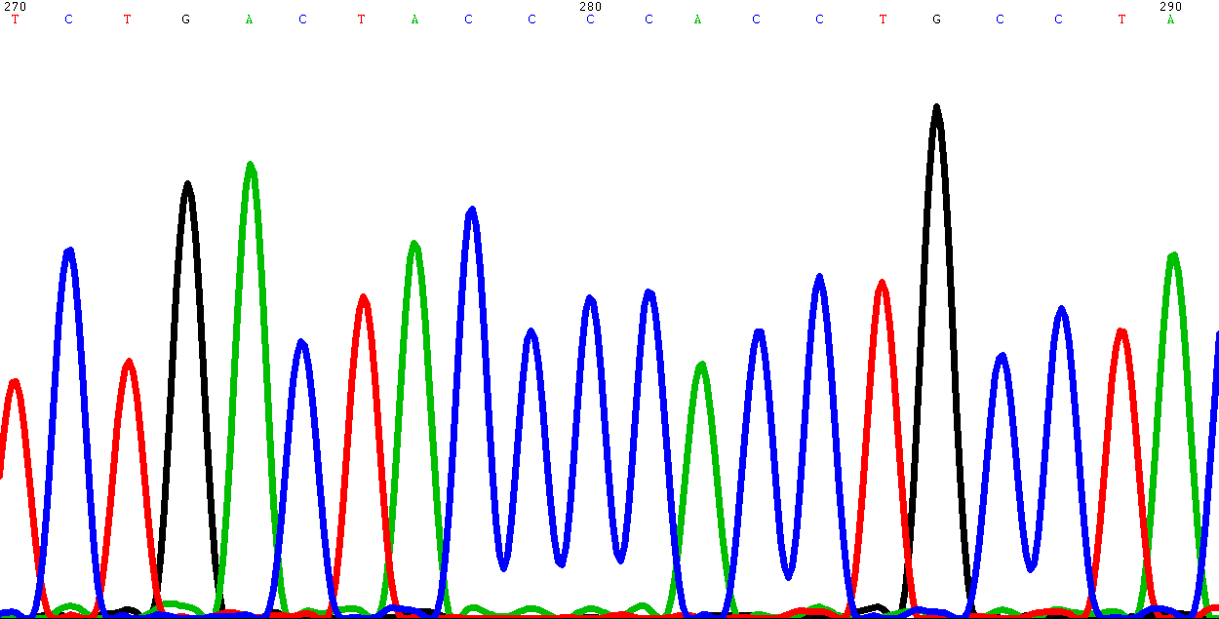
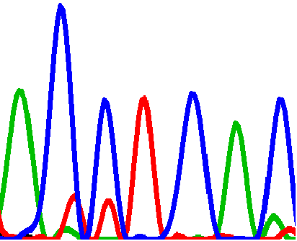
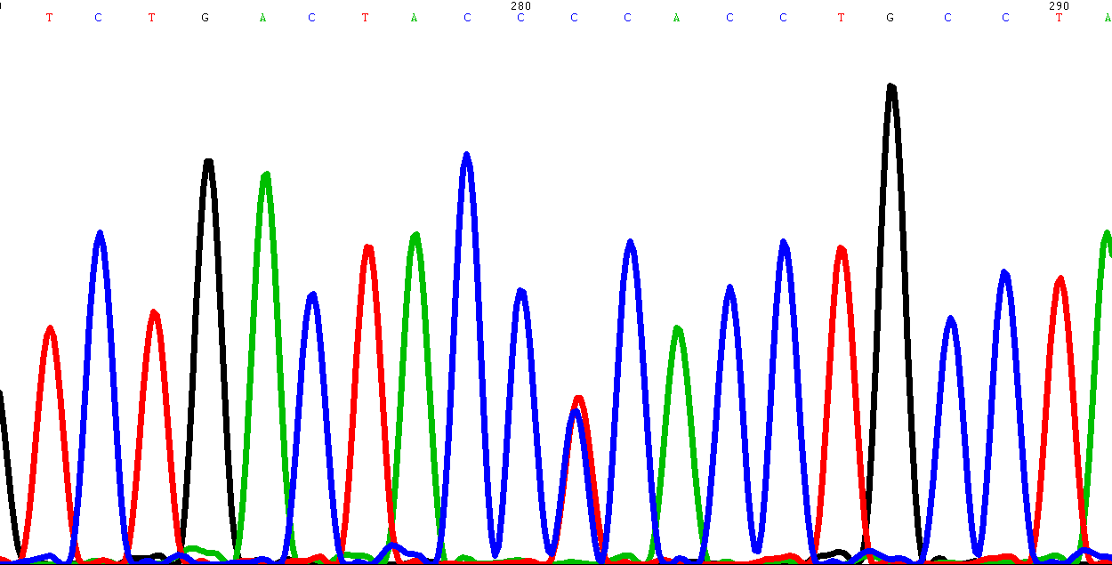
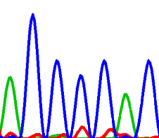
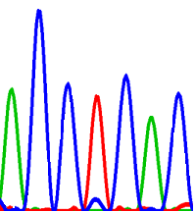
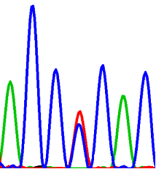
印记基因的鉴定---测序分析
AK003491
A C C C C A C
A C C T C A C
亲本
DNA
B6（纯合子）
ICR （纯合子）
A C C N C A C
A C C N C A C
A C C C C A C
A C C T C A C
BIF1
IBF1
BIF1
IBF1
(B6♀×ICR♂)
(ICR♀×B6♂)
(B6♀×ICR♂)
(ICR♀×B6♂)
子代DNA
子代cDNA

Slide 23
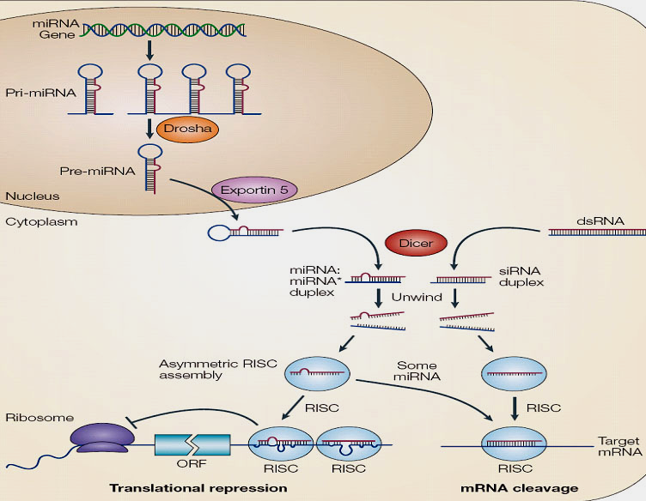
RNA interference（RNAi）:与靶基因序列同源的双链RNA诱导的序列特异性的转录后基因沉默现象。
miRNA与siRNA的异同

Slide 24
miRNA与siRNA的联系
相同点/联系点 | siRNA | miRNA
长度及特征 | 都约在22nt左右，5’端是磷酸基，3＇端是羟基
合成的底物 | miRNA和siRNA合成都是由双链的RNA或RNA前体形成的
Dicer酶 | 依赖Dicer酶的加工，是Dicer的产物，所以具有Dicer产物的特点
RISC组分 | 都是RISC组分，所以其功能界限变得不清晰，如二者在介导沉默机制上有重叠
作用方式 | 都可以阻遏靶标基因的翻译，也可以导致mRNA降解，即在转录水平后和翻译水平起作用

Slide 25
miRNA与siRNA的区别
miRNA
产生： 细胞内RNA的固有组
分之一（正常）
来源： 内源转录本
直接来源： 发夹状pre-miRNA
结构： 单链
互补性： 不完全互补
对靶RNA 相对较低，一个突变
特异性： 不影响miRNA的的效应
功能： 调节内源基因的表达
在蛋白质合成水平发挥作用，
一般不影响mRNA的稳定性
结合位点： 3‘ UTR（非翻译区）
siRNA
RNAi的活性形式，病毒感染和人工插入dsRNA之后诱导而产生（异常）
转基因或病毒ＲＮＡ（外源）
长dsRNA
双链
完全互补
较高，一个突变即引起RNAi
沉默效应的改变
抑制转座子活性和病毒感染
在转录后水平发挥作用，影 响mRNA的稳定性
mRNA编码区域

Slide 26
第十三章 核外遗传
核外遗传和母性影响的概念与特点；
如何区别核外遗传和母性影响；
植物的雄性不育概念及类型
不育系、保持系、恢复系的关系

Slide 27
第十三章 核外遗传
1. 核外遗传的概念和特点
细胞质内遗传物质控制的遗传现象和遗传规律。--细胞质遗传
1. 正交和反交的遗传表现不同，F1通常只表现母本的性状；
2. 与父本连续回交母本核基因可被全部置换掉，但母本细胞质基因变化不大；
3. 由细胞质中附加体或共生体决定的性状，其表现往往类似病毒的转导或感染，即可传递给其它细胞；
4. 非孟德尔遗传，杂交后代不表现有比例的分离；带有胞质基因的细胞器在细胞分裂时分配是不均匀的。

Slide 28
2. 母性影响的概念：
母体核基因的产物在卵细胞的细胞质中积累，使子代的表型不由自身的基因型所决定，而是表现为由母本基因型决定的一种遗传现象。
由于受控于核基因组，所以母性影响并不属于细胞质遗传的范畴
3. 母性影响与细胞质遗传的异同
相同点：正反交结果不一致
不同点：
  细胞质性状的遗传受细胞质基因控制，表型是稳定的。
  母性影响的性状受母本核基因控制，有持久性的，也有短暂性的。

Slide 29
4. 植物的雄性不育性
１.细胞质不育：细胞质基因控制的雄性不育，表现细胞质遗传特点。
2. 细胞核不育： 由核基因控制，其作用不受细胞质类型的影响，这种雄性不育性的遗传和表达是完全遵循孟德尔遗传规律的。
3. 质-核互作不育型：
由细胞质不育基因S和核内一对隐性基因rr共同作用的结果。当胞质不育基因S存在时，核内必须为隐性基因rr，个体才表现不育；
育性表现为核基因与细胞质基因的重叠作用， 只要一方具有可育基因，花粉粒的发育就表现为正常
基因型：S（rr）

Slide 30
以S（rr）作母本与五种可育个体杂交结果
♀ ♂ F₁
S（rr）不育×S（RR）可育 S（Rr）可育
S（rr）不育×S（Rr）可育 S（Rr/rr）可育/不育
S（rr）不育×N（Rr）可育 S（Rr/rr）可育/不育
S（rr）不育×N（RR）可育 S（Rr）可育
S（rr）不育×N（rr）可育 S（rr）不育
上述杂交组合可归纳为三种情况：
不育系：S（rr）能被N（rr）所保持，后代出现全部稳定不育的个体。
保持系：N（rr）具有保持不育性在世代中稳定遗传的能力。
恢复系： N（RR）或S（RR）具有恢复育性的能力，称为恢复系。

Slide 31
第十四章 细菌的遗传分析
转化、接合、性导与转导的概念与基本原理；
F⁻菌株、F⁺菌株、Hfr菌株的概念、区别；
F因子、F´因子的异同点；
细菌遗传作图（中断杂交作图、重组作图、转化作图、转导作图）的原理和基本过程；

Slide 32
第十四章 细菌的遗传分析
1. 原核生物遗传物质转移的方式：
接合（conjugation）
性导（sexduction)
转化（transformation）
转导（transduction）
2. 接合：遗传物质通过细胞的直接接触从供体转移到受体内的过程。
3. F 因子
供体和受体的性别差异，是由F因子引起的
F 因子：致育因子（性因子），是一种附加体。
携带F因子的菌株称为供体菌或雄性，用F＋表示。
未携带F因子的菌株为受体菌或雌性，用F－表示。

Slide 33
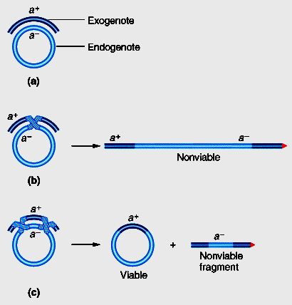
4. E.coli 与F 因子的三种状态：
① 没有F因子，即F－；
② 一个自主状态F因子，即F＋；
③ 一个整合到宿主染色体内的F因子，即Hfr。
外基因子(Hfr)
5. 细菌接合重组的特点
内基因子
重组发生在部分二倍体中。
单交换产生不平衡的线性染色体；只有偶数次交换才能产生平衡的重组子。
相反的重组子不出现。
不能复制，细菌不能繁殖
重组型
不能复制，丢失

Slide 34
6. F⁺ 和Hfr的关系
当F因子处于游离状态时，细菌为F⁺，
当整合到宿主染色体上时即为Hfr品系。
F⁺ 和Hfr的相同点是：
1)都能与F－进行杂交发生重组；
2)杂交时都要通过接合管和受体菌连接；
F⁺ 和Hfr的不同点是：
1）产生重组子的频率不同，Hfr×F－的重组子频率是10⁻²，而F⁺×F－产生的重组子仅为10⁻⁶；
2）F⁺×F－的后代常为F⁺，而Hfr×F－的后代为F－；
3） F⁺不能传递细菌染色体基因，Hfr可以传递。

Slide 35
7. 中断杂交与染色体作图
原理：Hfr×F⁻杂交中染色体是定向地、均匀地、逐渐进入F⁻细菌的，大部分F因子并没有进入受体，随接合管断开（中断杂交）的时间不同，进入的基因也不同。
中断杂交作图
根据供体基因进入受体细胞的顺序和时间绘制连锁图的技术。
⑴ Hfr菌株的基因是按一定的线性顺序依次进入 F﹣菌株的。
⑵ 基因位点离原点越近，进入F﹣越早，重组机会越多；反之越晚。
⑶ F 因子插入的位置不同，使不同的Hfr菌株有自己稳定的转移起点和次序。

Slide 36
习题：从A到E为源于同一大肠杆菌F＋菌株的5个Hfr株，括号内的数字示中断杂交试验的5个基因进入F－受体菌所需的时间
A B C D E
mal (1) ade (13) pro (3) pro (10) his(7)
str(11) his(28) met(29) gal(16) gal (17)
ser(16) gal(38) xyl(32) his(26) pro(23)
ade(36) pro(44) mal(37) ade(41) met(49)
his(51) met(70) str(47) ser(61) xyl(52)
1. 绘出F＋菌株的遗传图，表明所有基因的位置，并以分钟表示基因的相对距离。
2. 指出F因子在每一Hfr菌株中插入位点和方向
3. 为得到一个最高比例的Hfr重组体，理论上接合后在受体中选择那个供体标记基因？

Slide 37
A B C D E
mal (1) ade (13) pro (3) pro (10) his(7)
str (11) his (28) met(29) gal(16) gal (17)
ser(16) gal (38) xyl (32) his(26) pro(23)
ade(36) pro(44) mal(37) ade(41) met(49)
his(51) met(70) str(47) ser(61) xyl(52)
mal
xyl
str
5
met
A
10
3
5
ser
26
D
B
pro
20
6
C
E
10
15
gal
ade
his

Slide 38
8. 细菌重组与E.Coli染色体作图
两基因转移时间间距＜2分钟时，中断杂交法的图距不够精确，应采用传统的重组作图法。
举例：重组作图
例：二个基因紧密连锁:
lac-（乳糖不发酵）
ade-（腺嘌呤缺陷型）
Hfr：lac⁺ade⁺(lac在5’)

Slide 39
ade⁺ lac⁺
Hfr染色体
受体染色体
ade﹣ lac﹣
ade⁺ lac⁺
两基因间无重组
ade⁺ lac⁺
Hfr染色体
受体染色体
ade﹣ lac﹣
ade⁺ lac﹣
两基因间有重组
ade⁺ lac﹣
(ade⁺ lac⁺)+(ade⁺ lac﹣)
ade⁺ lac﹣
ade⁺
RF = =

Slide 40
练习题：在接合试验中，有Hfr：a ⁺b ⁺ str^{s} × F^{-：} a –b ⁻ str^{r} 杂交，已知a、b基因控制营养需要，先将杂交菌株接在有链霉素的完全培养基上生长，然后在不同的培养基上测试100个菌落，结果如下：①添加a物质得40个菌落；②添加b物质，得20个菌落；③基本培养基得10个菌落。分别写出这三种菌落的基因型，基因a和b之间的重组率是多少？

Slide 41
Hfr a⁺ b⁺ str^{s} × F⁻ a⁻ b⁻ str^{r}
a⁺b⁺
a⁺b⁻
a⁻b⁺
加入a物质：
a⁻b⁺
a⁺b⁺
40
加入b物质：
a⁺b⁻
a⁺b⁺
20
基础培养基：
a⁺b⁺
10
基因b先进入，a后进入。
重组体基因型： a⁺b⁺； a⁺b⁻； a⁻b⁺;
a⁺b⁻
a和 b基因重组频率=
a⁺b⁺ + a⁺b⁻

Slide 42
9. F' 因子与性导
F′因子: 整合到E.Coli染色体上的F 因子环出时偶尔不够准确，携带了E.Coli的一些基因，这种F 因子称为F′因子。
性导：接合时由F′因子所携带的外源DNA整合到细菌染色体上的过程。

Slide 43
11. 转化的概念
转化: 细菌通过细胞膜摄取周围外源DNA片段，通过同源重组将其整合到自己染色体的过程。
转化的主要步骤
双链DNA分子与细胞表面感受位点进行可逆性结合。
供体DNA片断被吸入受体细胞。
进入受体细胞的供体DNA转为单链，其中一条链被降解。
未被降解的一条链部分或整个插入受体细胞的DNA中，代替受体染色体同源部分，形成杂合的异源双链。
杂合的DNA经复制可以形成亲代类型和重组类型的DNA, 导致转化细胞的形成。

Slide 44
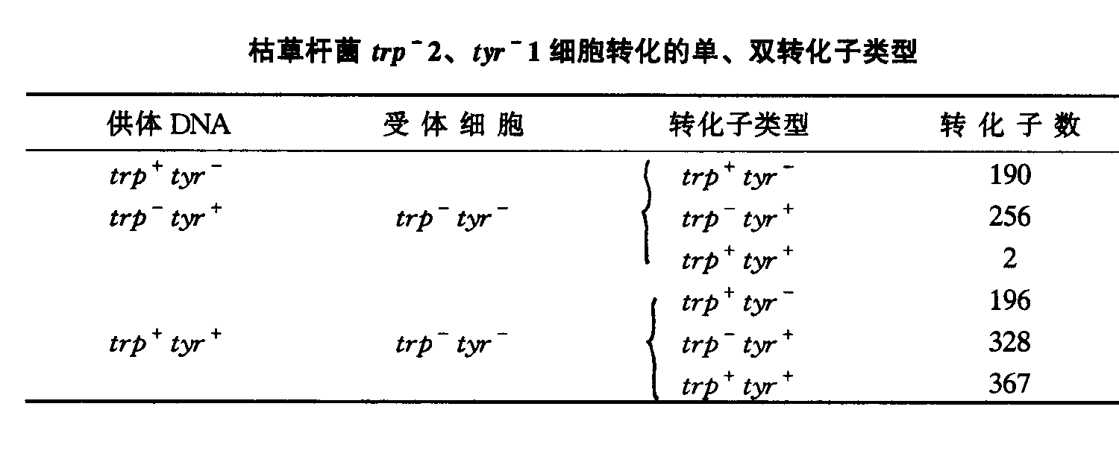
12.转化作图
莱德伯格等用枯草杆菌进行转化和重组试验： DNA 片段与受体染色体重组，紧密连锁的两个基因有较多的机会同时整合到受体染色体中。
转化生成的转化子及重组率计算
重组片段
连锁片段
196+328
196+328+367
trp-tyr 的重组率RF＝
×100％＝58.8%
重组率越低，并发转化频率越高连锁越紧密

Slide 45
例题：
供体菌株 trp+ his+ tyr+ 受体菌株 trp- his- tyr-
基因 | 转化子类别
trp | + | - | - | - | + | + | +
his | + | + | - | + | - | - | +
tyr | + | + | + | - | - | + | -
 | 11940 | 3660 | 685 | 418 | 2600 | 107 | 1180
基因间的重组 | 亲本型（++） | 重组型（+-和-+） | 重组值（重组数/总数）
trp-his | 11940+1180=13120 | 2600+107+3660+418 | 6785/19905=0.34
trp-tyr | 11940+107=12047 | 2600+1180+3660+685 | 8125/20172=0.40
his-tyr | 11940+3660=15600 | 418+1180+685+107 | 2390/17990=0.13
trp
his
tyr
34
13
40

Slide 46
13. 细菌的转导与作图
以噬菌体为媒介，把一个细菌的遗传物质导入另外一个细菌的的过程。
14. 转导分为普遍性转导和局限性转导。
普遍性（一般性）转导：噬菌体在转导时，可以携带细菌染色体的任意部分。
局限性转导：噬菌体在转导时，只携带细菌染色体的特定部分。

Slide 47
15. 普遍性转导与作图
利用并发转导频率测定基因的连锁关系:
供体 leu⁺ thr⁺ azi^{s} → 受体 leu﹣ thr﹣ azi^{r}
实验 选择基因 未选择基因（并发转导率）
1 leu⁺ 50％ azi^{r} ，2％ thr⁺
2 thr⁺ 3 ％leu⁺ ， 0 ％azi^{r}
3 leu⁺ thr⁺ 0％ azi ^{r}
结论
→ leu azi 较近
→ thr leu 相邻
→ azi 在边上
azi thr
leu

Slide 48
习题： 在以P1噬菌体进行的普遍性转导系统中，供体菌株的基因型为pur＋nad＋pdx－,受体菌为pur－nad－pdx＋。转导后，首先以供体基因pur＋为选择基因，然后针对其他等位基因对其中50个pur＋转导子进行筛选，结果如下
⑴ pur ⁺ 和nad ⁺ 基因的并发转导频率是多少？
基因型 菌落数
nad ＋ pdx＋ 3
nad ＋ pdx － 10
nad － pdx ＋ 24
nad － pdx － 13
（3+10）/ 50 = 26%
⑵ pur ⁺ 和pdx ⁻ 的并发频率是多少？
（10+13）/ 50 = 46%
⑶在其他两个座位中哪一个距离pur最近？
pdx

Slide 49
例题
大肠杆菌 供体 trpA⁺ supC⁺ pyrF⁺ 受体 trpA⁻ supC⁻ pyrF⁻
P1噬菌体作为载体进行转导， supC⁺ 为选择标记，得到转导子类型和数目如下：
（1） supC+ trpA+ pyrF+ 36
（2） supC+ trpA+ pyrF- 114
（3） supC+ trpA- pyrF+ 0
（4） supC+ trpA- pyrF- 453
supC⁺和trpA⁺共转导频率 ？
supC⁺和pyrF⁺共转导频率 ？
为啥（3）的数目为0？

Slide 50
（1） supC+ trpA+ pyrF+ 36
（2） supC+ trpA+ pyrF- 114
（3） supC+ trpA- pyrF+ 0
（4） supC+ trpA- pyrF- 453
频率最低的转导子3个基因中，两边的应为供体基因，中间的为受体基因。
supC+ trpA+ pyrF+
supC+ trpA+ pyrF+
双交换
supC- trpA- pyrF-
supC+ trpA+ pyrF+
supC+ trpA+ pyrF-
双交换
supC- trpA- pyrF-
supC+ trpA+ pyrF+
supC+ trpA- pyrF+
四交换
supC- trpA- pyrF-
supC+ trpA- pyrF-
supC+ trpA+ pyrF+
双交换
supC- trpA- pyrF-
supC+和trpA+共转导频率 36+114/603=0.25
supC+和pyrF+共转导频率 36/603= 0.06

Slide 51
比较接合、性导、转化、转导的异同
相同之处是：都是细菌的遗传物质DNA在不同的细菌细胞之间传递，从而使受体细胞遗传物质发生重组。
不同之处是：
接合：是由于F因子的整合产生Hfr菌株，在F因子进行转移时，供体菌遗传物质也被带入受体菌，实现重组。
性导：是Hfr菌株中F因子的错误环出，产生了携带有供体菌遗传物质的F′因子，接合时随F′因子的转移而使供体菌遗传物质导入到受体菌中。
转化：是裸露的DNA直接与处于感受态的细胞之间的互作，进入受体细胞，发生重组。
转导：是细菌的一段染色体被错误地包装在噬菌体的蛋白质外壳内，并通过感染而转移到另一个受体菌内。

Slide 52
 | 转化 | 接合 | 性导 | 转导
是否有性因子 | 无 | F | F’ | 无
是否需要载体 | 无 | 无 | 无 | 噬菌体
细菌之间是否需要接触 | 否 | 需要 | 需要 | 否
吸收DNA的方式 | 单链吸收 | 边转移边复制的滚环模式 | 边转移边复制的滚环模式 | 噬菌体直接注入
菌体的状态 | 受体菌感受态 | 供体：Hfr，受体F- | 供体：F’；受体F- | 噬菌体侵染范围
是否形成部分二倍体 | 外源DNA不复制的单链 | 会 | 会 | 会
是否整合到自身染色体上 | 是 | 是 | 是 | 是

Slide 53
第十五章 病毒的遗传分析
噬菌体概念和分类；
Benzer的重组测验原理和基本过程；
互补测验的原理和方法

Slide 54
1. 噬菌体：感染细菌并以细菌为宿主的病毒。
根据噬菌体与宿主的关系，将噬菌体分为：
烈性噬菌体：感染宿主细胞后就进入裂解反应，使宿主细胞裂解，如大肠杆菌T噬菌体系列。
温和噬菌体：感染宿主细胞后具有裂解和溶源两种发育途径，如P1和λ噬菌体。
2. 重组现象：用两种突变型噬菌体同时感染同一宿主菌，两个噬菌体DNA可以发生交换，产生基因重组。根据子代出现重组子数量，可进行噬菌体的重组分析。

Slide 55


3. Benzer的重组测验
赫尔希.本兹尔（S. Benzer）用T2突变型进行了重组研究。T2中有两种突变型。
T2噬菌体的两个rII不同突变体，不能存活大肠杆菌K (λ)
rIIA1 mutant
rIIA2 mutant
单独感染
E.coli K (λ)
单独感染
E.coli K (λ)
混合感染E.coli B
K (λ)
不能正常生长
不能正常生长
能正常生长

Slide 56
两种rⅡ突变类型：（r^{x} +）和 （+ r^{y）}
r^{x} + × + r^{y}
E.coli B板
接种
B板 K(λ)板
计数
r^{x} +
混合感染
r^{y} +
只有野生型能在K(λ)板生长
突变型和野生型能在B板生长
r^{x} +、+ r^{y}
r^{x}r^{y} 、+ +
+ +
均能生长 唯一生长

Slide 57
重组值计算：
重组子：r^{x}r^{y；} ++
亲本：（r_{x} +）和 （+ r_{y}）
r^{x}r^{y}的数量与++相同，计算时++ 噬菌体数×2
重组噬菌斑数
总噬菌斑数
重组值＝
× 100％
在K(λ)上生长的噬菌斑数×2
在B上生长的噬菌斑数
＝
× 100％

Slide 58
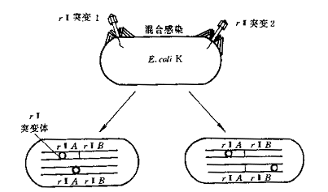
4. 互补测验的原理和方法
用不同的rII突变型成对组合同时去感染大肠杆菌K(λ)
rII突变型A
rII突变型B
大肠杆菌K(λ)
突变型在同一基因
突变型在不同基因

Slide 59
互补测验原理
两个致死突变位于不同基因
两个致死突变位于同一基因
a1 B
A b1
①
①
②
②
A b2
A b2
互惠互利
同病相连
相 依 为 命 ！
无 能 为 力 ！

Slide 60
不同
基因座
具有
突变
位点
处于
功能互补效应
同一
基因座
不具有
顺式(cis)：两个突变同时排在一条“染色体” 上，而另一条“染色体”上两个位点均正常；
反式(trans)：两个突变分别位于两条“染色体”上；
顺反测验：指将两个突变分别处于顺式和反式，根据其表型确定两个突变是否是同一基因的试验。

Slide 61
 | 顺式测验 | 反式测验
突变位点在同一顺反子内
突变位点不在同一顺反子内
+ | −
+ | +
当顺式有功能，而反式没有功能时，突变位点突变位点在同一顺反子内；
当顺式有功能，而反式也有功能时，突变位点突变位点在不同顺反子内。

